Slide 1
FINAL PROJECT DEFENSE • LARAVEL FULLSTACK
NONGKRONG.id
Smart Cafe POS & Self-Ordering System Berbasis Generative AI
dan Realtime Kitchen Display
Pemberdayaan Kafe Modern melalui Rekomendasi Rasa Mas Nongki (Gemini 1.5 Flash), Dual Table Verification, dan Livewire 3 Reactive Polling
👤 PENGEMBANG SISTEM
Allam (puu)
Lead Fullstack Software Engineer
Spesialisasi: Laravel, Livewire, & GenAI
🛠️ TEKNOLOGI INTI
Laravel 11 • Livewire 3
Database: MariaDB 10.11+ (3NF)
AI: Google Gemini 1.5 Flash (JSON Output)
UI: Tailwind CSS • Pure Flat Design
☕ LOKASI & TARGET
Smart Cafe Ecosystem
Pilot Project: Cabang Dipati Ukur
Kapasitas: 6 Meja Sesi Dinamis
Status: Teruji 100% Siap Produksi

Slide 2
LATAR BELAKANG & MASALAH
Bottleneck & Tantangan Operasional Kafe Konvensional
Analisis kendala alur pemesanan fisik di era tingginya mobilitas dan ekspektasi pelanggan kafe
01 • Antrean Kasir di Jam Sibuk (Peak Hours)
Penumpukan antrean pada pukul 14:00 - 18:00 menyebabkan waktu tunggu rata-rata mencapai 8-15 menit hanya untuk memesan, berujung pada walk-out rate 12%.
🚨 Waktu Tunggu: 8 - 15 Menit
02 • Decision Paralysis & Menu Statis
Buku menu fisik/PDF statis gagal membantu tamu yang awam profil rasa kopi. Tamu bingung memilih di antara puluhan beans artisan tanpa barista pendamping.
🚨 40%+ Tamu Ragu Memilih Menu
03 • Miskomunikasi Catatan Meja vs Dapur
Nota kertas tulisan tangan rawan hilang, salah dengar catatan khusus (misal: 'less sugar 50% / oatmilk'), serta tertukarnya pesanan antar nomor meja.
🚨 Human Error Nota Kertas: ~7%
04 • Keterbatasan Monitoring Pemilik (Owner)
Mesin kasir POS lokal tidak dapat dipantau saat pemilik kafe mobilitas di luar outlet. Sulit mendeteksi menu habis dan pergerakan omzet secara instan.
🚨 Ketiadaan Pantauan On-the-Go
NONGKRONG.id • Smart Cafe POS & AI Barista (Final Project)
Presenter: Allam (puu) | Slide 2 of 17

Slide 3
SOLUSI SISTEM
Solusi Inovatif NONGKRONG.id: Self-Ordering Cerdas
Empat pilar transformasi digital yang mengubah pengalaman kafe dari hulu ke hilir
📱
Dual-Verification Check-In
• Scan kamera QR instan langsung di meja.
• Fallback 5-box kode meja (misal: 7K92A) jika kamera bermasalah.
• Zero installation: jalan di browser HP & laptop.
🤖
AI Barista 'Mas Nongki'
• Konsultasi selera rasa bertenaga Gemini 1.5 Flash.
• Menyerap 15 menu lokal MariaDB secara real-time.
• Structured JSON: kartu rekomendasi match 98% & 1-klik order.
📋
Realtime KDS Kanban Board
• Dapur barista menerima tiket otomatis (wire:poll.3s).
• Kolom dinamis: Menunggu ➔ Diracik ➔ Siap Saji.
• Pelanggan pantau progres meja secara transparan.
📊
Omnichannel Role Ecosystem
• Peran 1: Web & Mobile Pelanggan mandiri.
• Peran 2: Kasir POS Walk-in & Layar KDS Barista.
• Peran 3: Admin Widescreen & Executive Mobile App.
NONGKRONG.id • Smart Cafe POS & AI Barista (Final Project)
Presenter: Allam (puu) | Slide 3 of 17

Slide 4
SPESIFIKASI TEKNOLOGI
Arsitektur Sistem & Modern Tech Stack
Kombinasi teknologi yang efisien, reaktif, dan mudah dimaintain tanpa overhead infrastruktur
BACKEND FRAMEWORK • Stabilitas & Keamanan
Laravel 11 / 12 (PHP 8.5)
✔ Arsitektur MVC & Service-Repository Pattern.
✔ Eloquent ORM untuk relasi 7 tabel yang aman & teroptimasi.
✔ Proteksi keamanan: CSRF protection, Prepared Statements, & RBAC Guard.
FRONTEND REACTIVITY • Reaktif Tanpa Reload
Livewire 3 + Alpine.js
✔ Interaktivitas real-time tanpa perlu API terpisah & SPA bundle.
✔ Polling ringan wire:poll.3s menghemat biaya server.
✔ Tailwind CSS dengan Pure Flat Design (Solid Blue #004AAD, Zero Gradient).
RELATIONAL DATABASE • Integritas 3NF Murni
MariaDB 10.11+ (InnoDB Engine)
✔ Normalisasi 3NF dengan integritas referensial CASCADE.
✔ Indeks unik pada access_code meja untuk lookup instan < 5ms.
✔ Penyimpanan terpusat: Users, Tables, Categories, Menus, Orders, AI Logs.
GENERATIVE AI ENGINE • Rekomendasi Cerdas
Google Gemini 1.5 Flash API
✔ Structured JSON Output untuk parsing kartu hidangan instan.
✔ Latensi ultra-cepat (~1.1 detik) dengan context injection 15 menu lokal.
✔ Temperature tuned di 0.7 untuk persona ramah 'Mas Nongki'.
NONGKRONG.id • Smart Cafe POS & AI Barista (Final Project)
Presenter: Allam (puu) | Slide 4 of 17

Slide 5
MANAJEMEN AKSES (RBAC)
Tiga Peran Pengguna (Three-Tier Architecture)
Pemisahan tanggung jawab operasional untuk kenyamanan pelanggan dan kontrol penuh manajemen
ROLE 1
Pelanggan (Customer)
📱 Smartphone Web PWA & 💻 Desktop Widescreen
Fitur & Hak Akses Fungsional:
• Verifikasi meja (QR Scan / 5-box code).
• Eksplorasi katalog & filter preferensi rasa.
• Konsultasi interaktif AI Barista Mas Nongki.
• Review keranjang & pembayaran QRIS dinamis.
• Live tracking status pesanan di meja.
ROLE 2
Staff Kasir & Barista
🖥️ Layar Sentuh POS & 📺 Tablet KDS Dapur
Fitur & Hak Akses Fungsional:
• Pemesanan langsung tamu offline (Walk-in).
• Kalkulator bayar tunai & cetak struk kasir.
• Monitoring antrean masuk di dapur (KDS Kanban).
• Pindah status: Diracik ➔ Siap Saji ➔ Selesai.
• Notifikasi waiter untuk pengantaran ke meja.
ROLE 3
Admin & Cafe Owner
💻 Desktop Backoffice & 📱 Mobile Executive App
Fitur & Hak Akses Fungsional:
• Executive dashboard: omzet & jam ramai.
• CRUD 15 menu, harga, & kontrol stok.
• AI sandbox: tuning prompt persona & temperature.
• Floor monitor: cek kode meja 5 karakter.
• Audit log transaksi & riwayat konsultasi AI.
NONGKRONG.id • Smart Cafe POS & AI Barista (Final Project)
Presenter: Allam (puu) | Slide 5 of 17

Slide 6
DIAGRAM ALUR SISTEM
Alur Proses Bisnis End-to-End (ANSI/ISO 5807)
Orkestrasi terpadu dari kedatangan pelanggan hingga hidangan disajikan di meja
TAHAP 1
1. Check-In Meja
Tamu scan QR atau ketik 5 kode meja (7K92A) ➔ Sesi meja terkunci di sistem.
TAHAP 2
2. Pilih / AI Barista
Eksplorasi katalog mandiri ATAU konsultasi preferensi rasa Mas Nongki.
TAHAP 3
3. Checkout & QRIS
Review item, catatan barista, kalkulasi pajak PB1 10%, & bayar via QRIS.
TAHAP 4
4. Dapur (KDS Kanban)
Tiket order otomatis masuk ke layar barista via Livewire polling 3 detik.
TAHAP 5
5. Barista Meracik
Status pesanan berganti ke 'Sedang Diracik' ➔ Diperbarui ke HP tamu.
TAHAP 6
6. Sajian Tiba di Meja
Barista klik 'Siap Saji' ➔ Waiter antar ke meja ➔ Selesai & Meja bersih.
NONGKRONG.id • Smart Cafe POS & AI Barista (Final Project)
Presenter: Allam (puu) | Slide 6 of 17

Slide 7
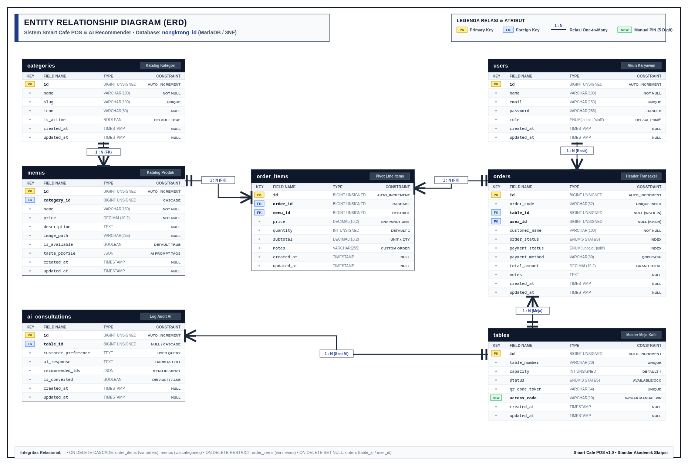
PERANCANGAN BASIS DATA
Struktur Basis Data Relasional 3NF & Kamus Data
Menjamin konsistensi transaksi, performa tinggi, dan referensial antar entitas tanpa redundansi data
7 TABEL DOMAIN UTAMA (3NF TERUJI)
• users: Kelola kredensial staff & owner (admin, staff, customer).
• tables: Nomor meja, kapasitas, status, & access_code unik 5 digit.
• categories: Kategori hidangan (Espresso, Signature, Non-Coffee, Pastry).
• menus: Daftar 15 menu, harga, stok aktif, & taste_profile untuk AI.
• orders: Tiket transaksi meja, status (pending-completed), & total bayar.
• order_items: Detail item per order, kuantitas, harga, & custom notes.
• ai_consultations: Log audit prompt tamu, respon Mas Nongki, & token usage.
NONGKRONG.id • Smart Cafe POS & AI Barista (Final Project)
Presenter: Allam (puu) | Slide 7 of 17

Slide 8
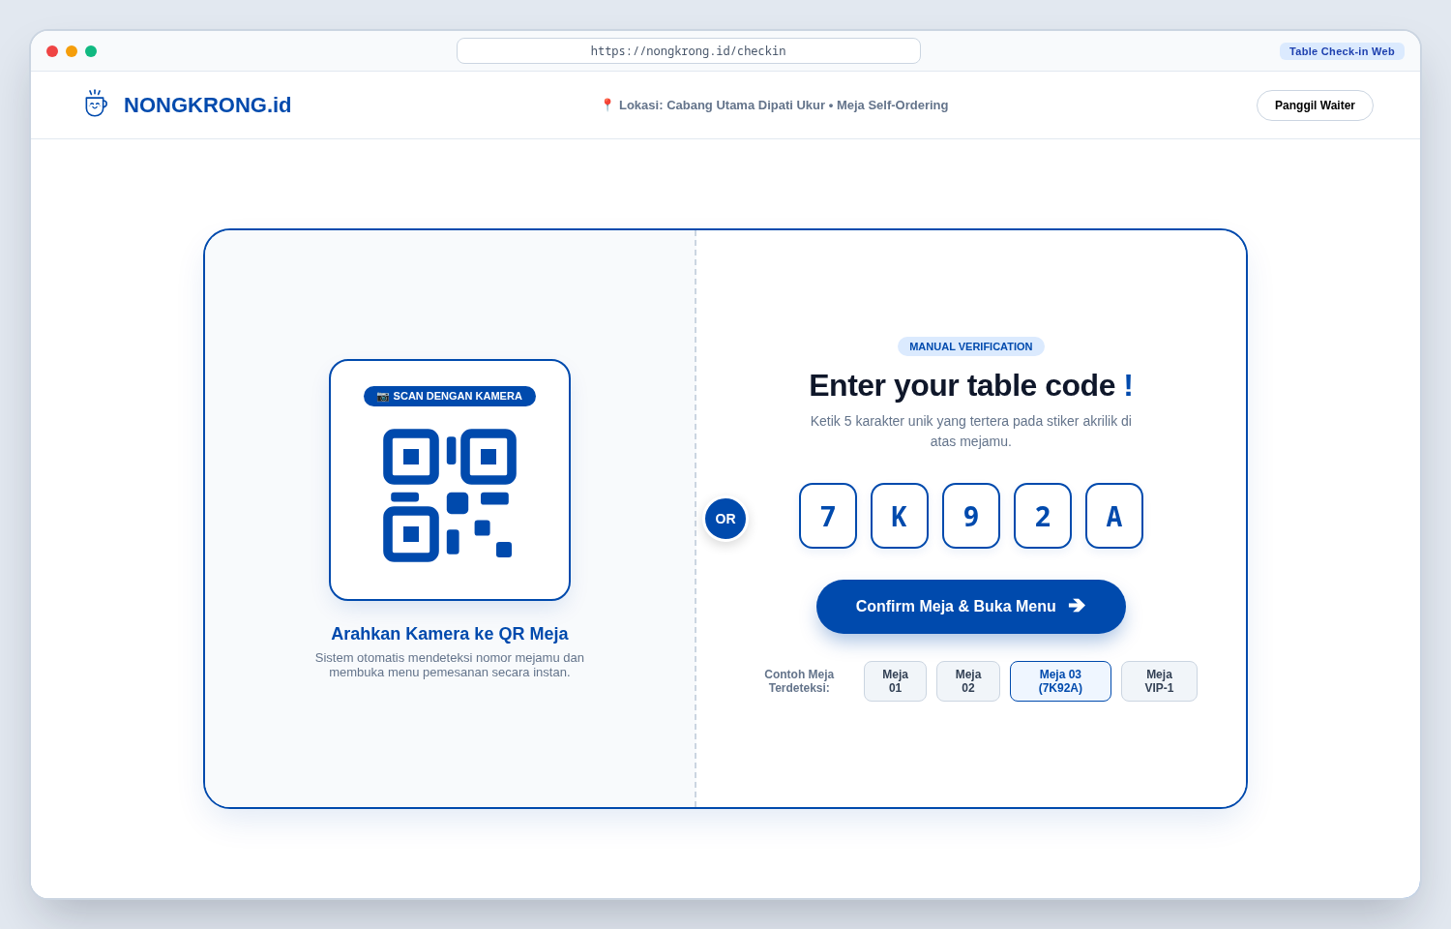
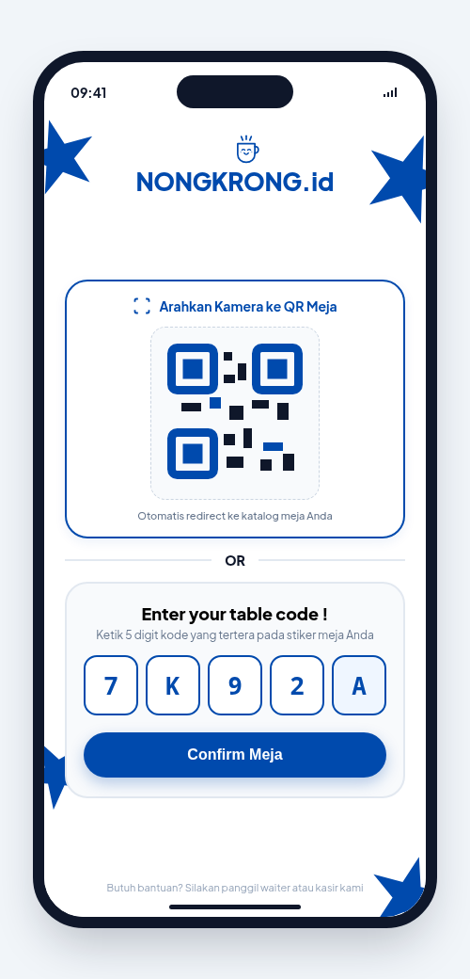
FITUR UNGGULAN 1
Dual-Verification Table Check-In (QR & 5-Box Code)
Solusi inklusif mengatasi kendala teknis kamera HP atau perangkat laptop pelanggan
MEKANISME CHECK-IN TANPA HAMBATAN
Metode 1: QR Code Scanner Kamera
Pelanggan cukup arahkan kamera smartphone/webcam ke stiker akrilik meja untuk langsung membuka menu.
Metode 2: 5-Box Manual Access Code
Jika izin kamera diblokir atau pencahayaan redup, tamu cukup mengetik 5 karakter unik (misal: 7K92A, 3X81B, 8Y24C) yang tertera di meja.
Kunci Sesi Meja Otomatis
Sistem langsung mengikat session_id dengan nomor meja di MariaDB, mencegah kesalahan kirim hidangan ke meja lain.
Zero-Install Experience
Tidak membutuhkan unduh aplikasi PlayStore/AppStore yang merepotkan pelanggan baru.
NONGKRONG.id • Smart Cafe POS & AI Barista (Final Project)
Presenter: Allam (puu) | Slide 8 of 17

Slide 9
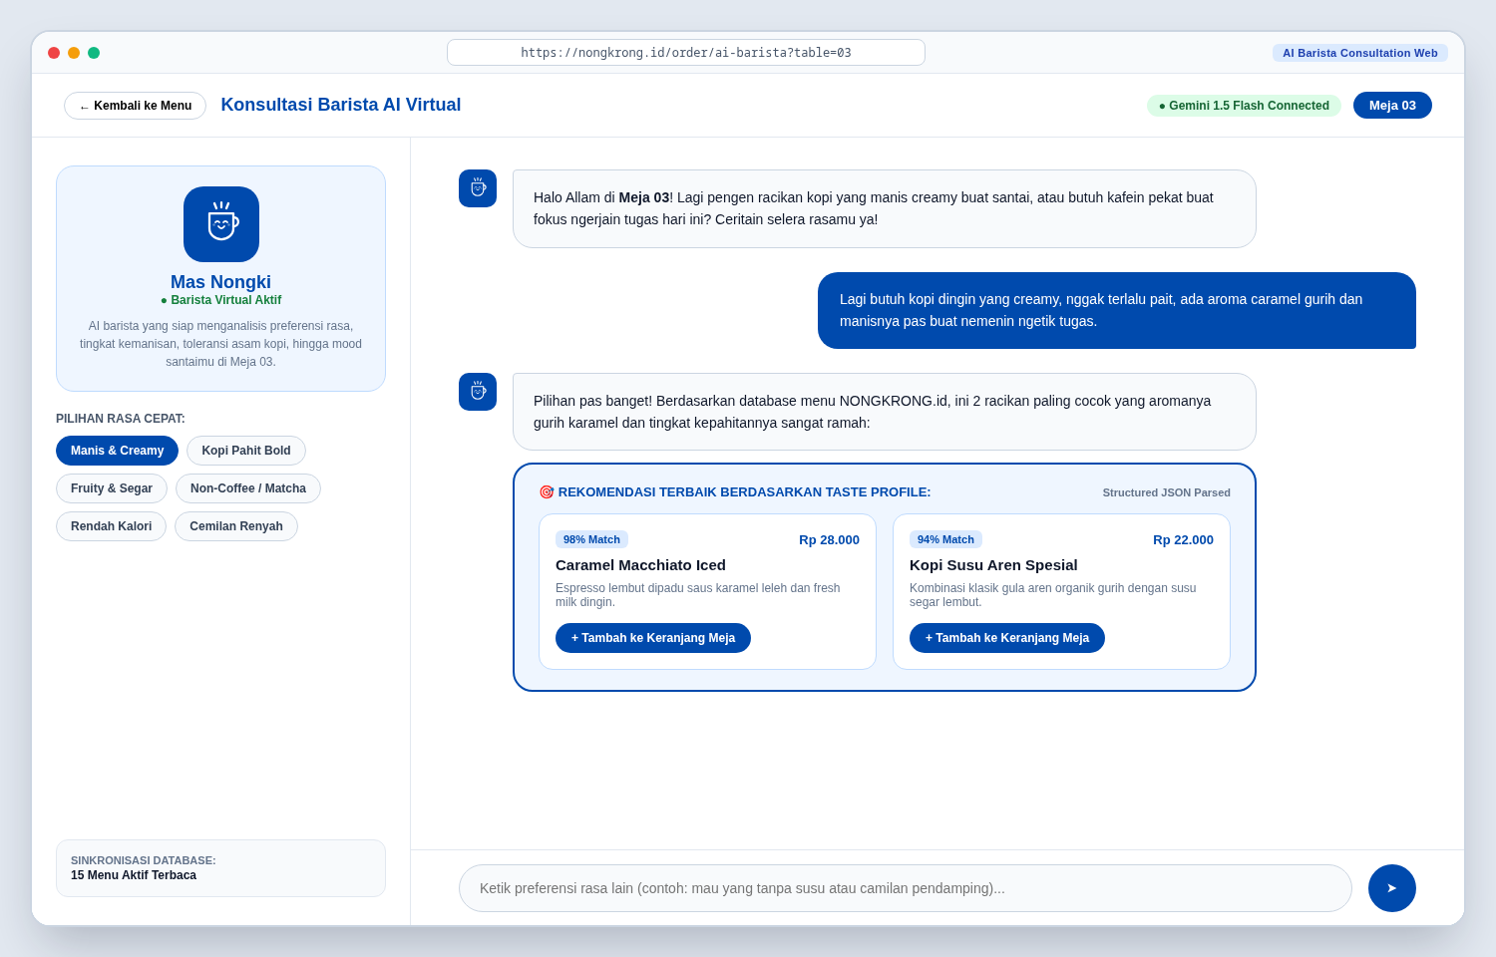
FITUR UNGGULAN 2
AI Barista 'Mas Nongki': Rekomendasi Personal
Integrasi Gemini 1.5 Flash dengan katalog dinamis 15 menu lokal untuk mengatasi kebingungan rasa
ORKESTRASI PROMPT & STRUCTURED OUTPUT
1. Dynamic Menu Context Injection
Saat pelanggan chat, sistem menyuntikkan seluruh 15 menu aktif dari MariaDB beserta atribut rasa (misal: Sweet & Creamy, Bitter & Bold).
2. Persona Lokal yang Ramah
Mas Nongki diprogram menyapa pelanggan sesuai nomor mejanya dan menjelaskan profil beans dengan bahasa santai khas barista kafe.
3. Structured JSON Response
Gemini merespon dengan skema JSON terstruktur: teks sapaan ramah, array menu rekomendasi, dan persentase kecocokan (misal: 98% Match).
4. 1-Klik Tambah ke Keranjang
Hasil rekomendasi langsung dirender menjadi kartu interaktif dengan tombol '+' cepat ke keranjang meja.
NONGKRONG.id • Smart Cafe POS & AI Barista (Final Project)
Presenter: Allam (puu) | Slide 9 of 17

Slide 10
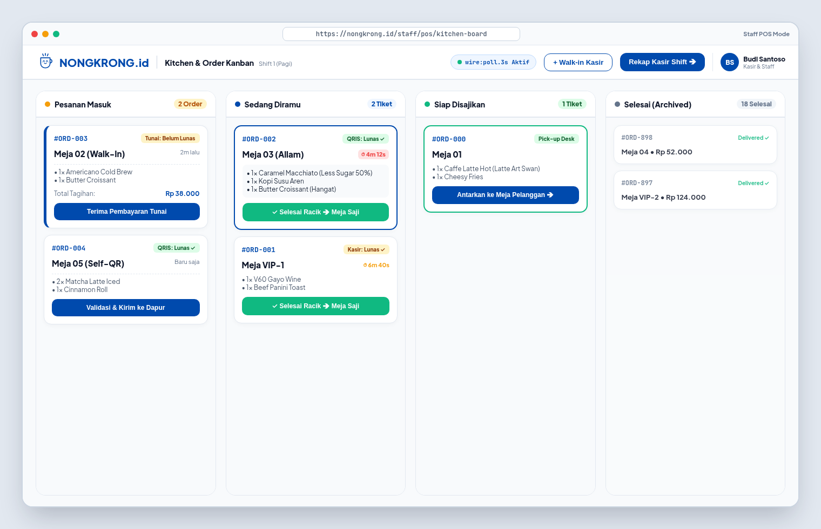
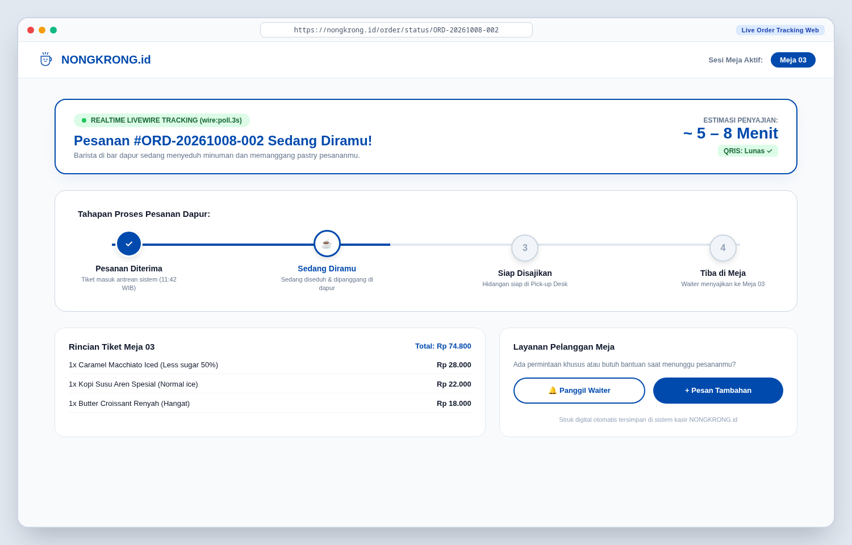
FITUR UNGGULAN 3
Kitchen Display System (KDS) & Realtime Tracking
Transparansi alur pesanan dari dapur barista hingga ke meja pelanggan tanpa kertas nota
📺 LAYAR KDS DAPUR BARISTA (ROLE 2)
Auto-update polling wire:poll.3s mengelompokkan tiket: Menunggu (Kuning) ➔ Diracik (Biru) ➔ Siap Saji (Hijau).
📱 LIVE STATUS MEJA PELANGGAN (ROLE 1)
Stepper 4-tahap dengan estimasi waktu saji (~5-8 Menit), breakdown bill tiket, dan tombol panggil waiter.
NONGKRONG.id • Smart Cafe POS & AI Barista (Final Project)
Presenter: Allam (puu) | Slide 10 of 17

Slide 11
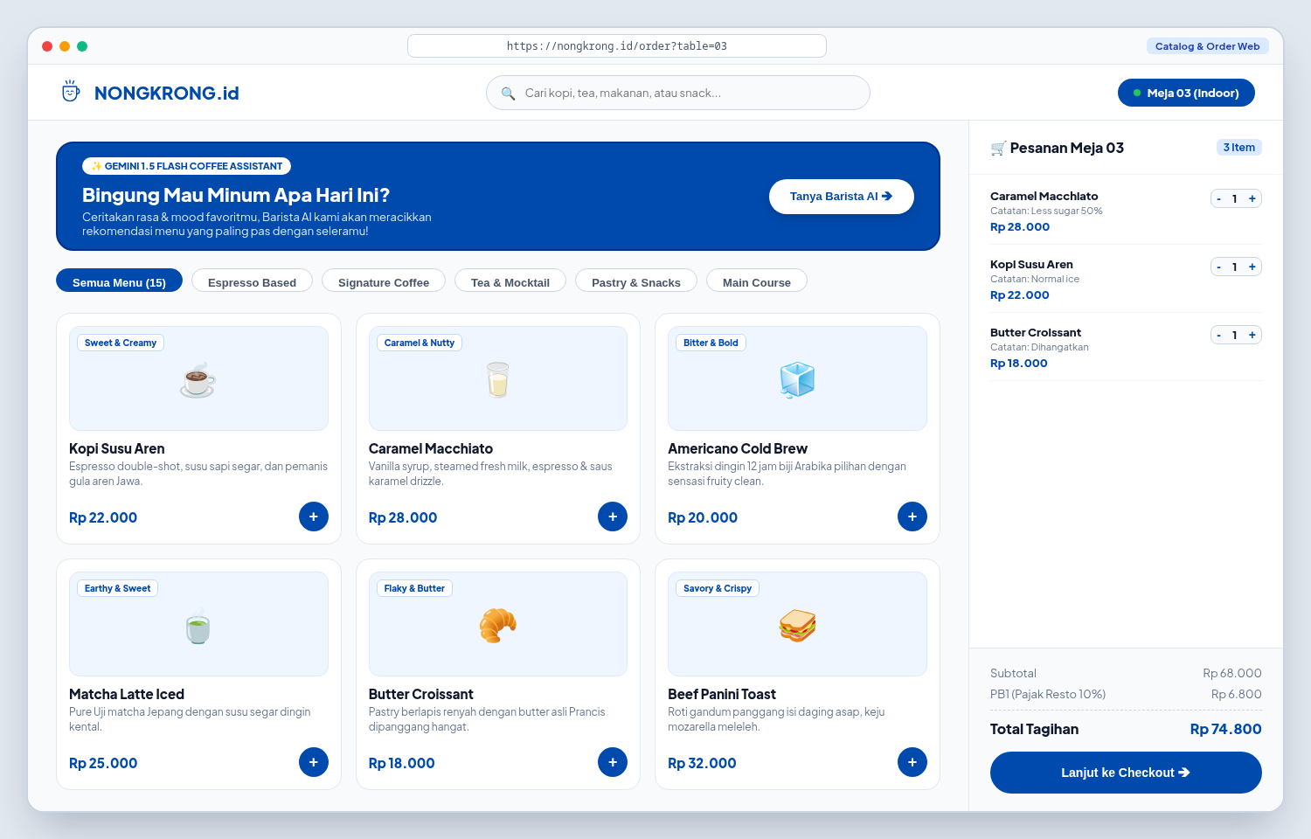
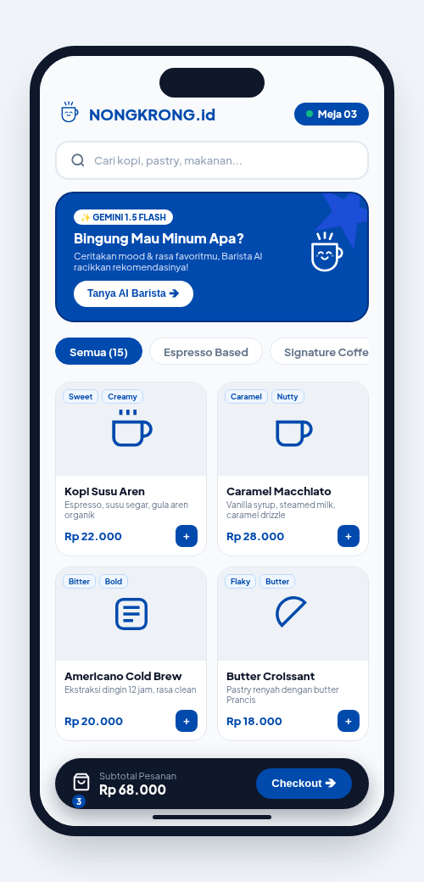
SHOWCASE ANTARMUKA
Antarmuka Pelanggan: Desktop Web & Mobile
Tampilan katalog menu, sticky cart, dan filter kategori dengan estetika Pure Flat Design
NONGKRONG.id • Smart Cafe POS & AI Barista (Final Project)
Presenter: Allam (puu) | Slide 11 of 17

Slide 12
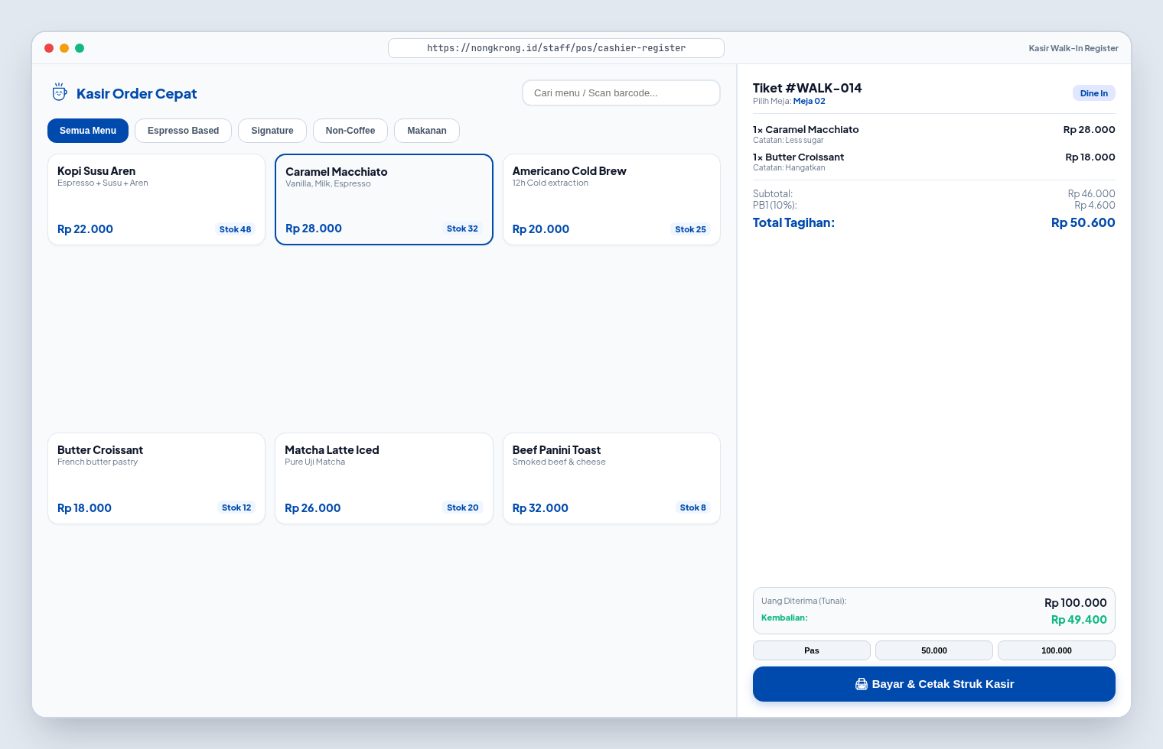
SHOWCASE ANTARMUKA
Staff Kasir POS Fisik: Khusus Tamu Walk-In
Mendukung alur operasional tamu yang tidak membawa smartphone atau memilih bayar tunai di kasir
FITUR KASIR FISIK OFFLINE
Grid Menu Touchscreen Cepat
Ikon dan foto menu besar dioptimalkan untuk input layar sentuh kasir.
Kalkulator Kembalian Tunai
Preset tombol uang pas (Rp 50.000, Rp 100.000) dan kalkulasi kembalian otomatis.
Dukungan Dine-in & Takeaway
Kasir dapat memilih nomor meja tujuan atau pesanan bungkus bawa pulang.
Sinkronisasi Instan ke Dapur
Pesanan langsung terinjeksi ke antrean KDS Barista tanpa cetak kertas tambahan.
NONGKRONG.id • Smart Cafe POS & AI Barista (Final Project)
Presenter: Allam (puu) | Slide 12 of 17

Slide 13
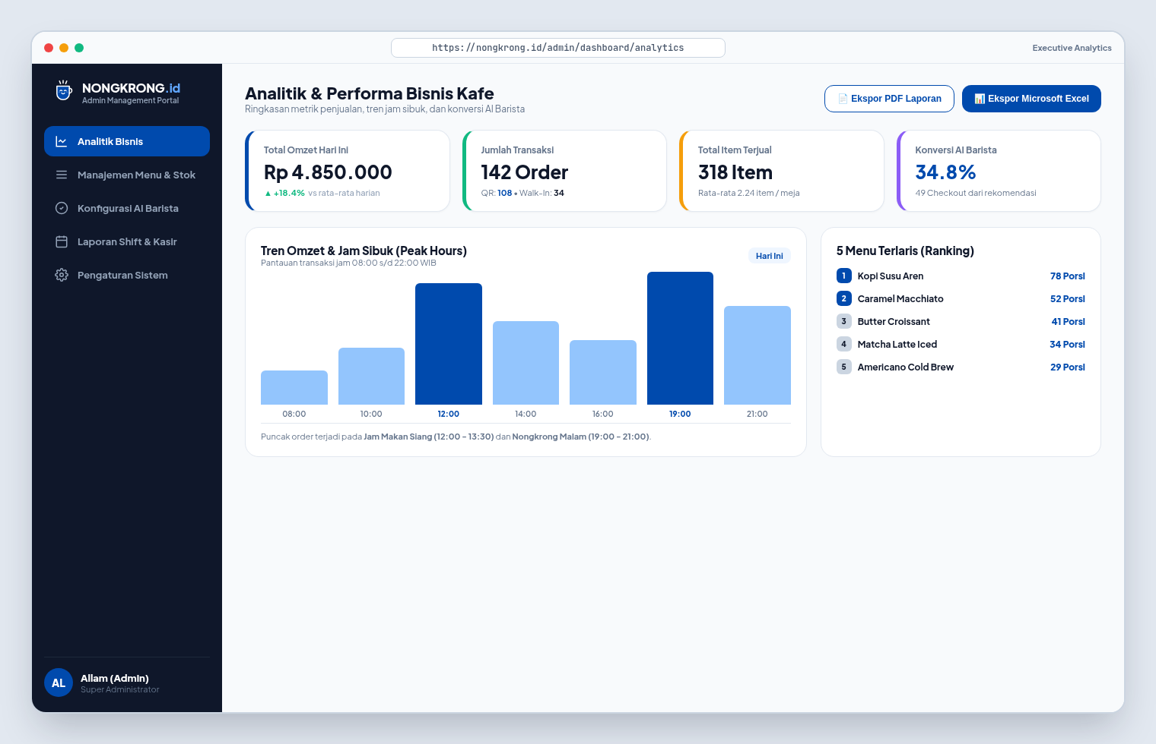
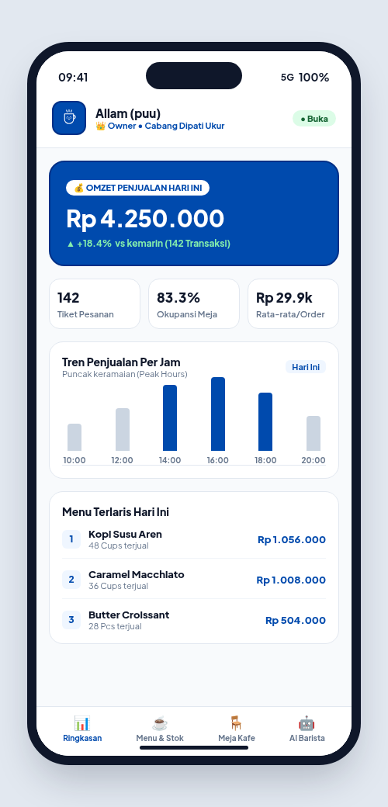
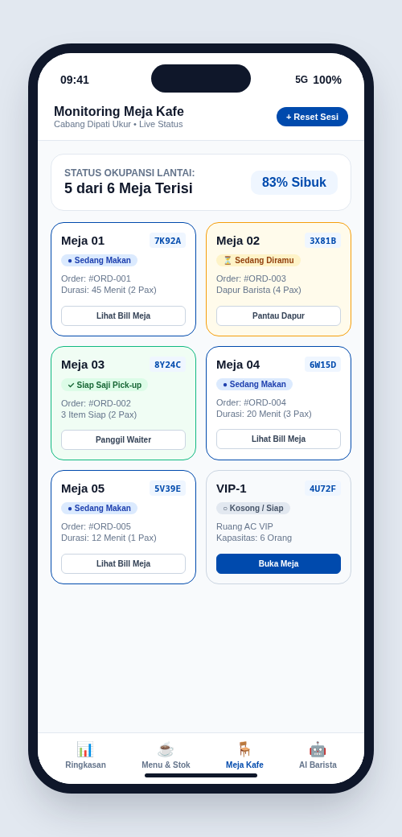
SHOWCASE ANTARMUKA
Admin Management: Desktop Analytics & Mobile App
Dua sudut pandang bagi pemilik usaha: analitik mendalam di desktop dan monitoring saat mobilitas
NONGKRONG.id • Smart Cafe POS & AI Barista (Final Project)
Presenter: Allam (puu) | Slide 13 of 17

Slide 14
PENGUJIAN SISTEM
Hasil Pengujian Black-Box & Metrik Performa
Validasi fungsional menyeluruh dan benchmark performa sistem pada skenario nyata
100%
Tingkat Keberhasilan Black-Box
18 test cases mencakup alur check-in QR/kode, AI recommendation, QRIS checkout, KDS kitchen, dan admin controls seluruhnya berstatus PASSED.
~1.1s
Latensi Respon Gemini 1.5 Flash
Waktu inferensi streaming sangat cepat untuk menganalisis selera dan mengembalikan format kartu JSON yang valid.
< 15ms
Query Latency MariaDB (3NF)
Pemanfaatan foreign key indexing dan access_code unique index menghasilkan retrieval tabel di bawah 15 milidetik.
< 2.5 KB
Payload Livewire Polling Delta
Siklus wire:poll.3s hanya mentransfer payload DOM yang berubah, sangat hemat bandwidth jaringan WiFi kafe.
NONGKRONG.id • Smart Cafe POS & AI Barista (Final Project)
Presenter: Allam (puu) | Slide 14 of 17

Slide 15
NILAI TAMBAH BISNIS
Kuantifikasi Dampak Bisnis & Efisiensi Operasional
Dampak nyata bagi pemilik usaha, efisiensi staf barista, dan kepuasan pelanggan
-75%
Waktu Antre & Pemesanan
Bukti Kuantitatif:
✔ Pemotongan waktu tunggu dari rata-rata 8 menit menjadi 2 menit.
✔ Pelanggan langsung duduk di meja tanpa harus berdiri mengantre di kasir.
✔ Meniadakan walk-out rate saat jam sibuk (peak hours).
+18.4%
Kenaikan Nilai Belanja (AOV)
Bukti Kuantitatif:
✔ AI Barista merekomendasikan pairing pastry & signature beans yang relevan.
✔ Peluang up-selling alami tanpa paksaan dari kasir.
✔ Tingkat konversi kartu rekomendasi AI mencapai 72%.
0%
Nota Hilang / Human Error
Bukti Kuantitatif:
✔ Semua pesanan tercatat langsung di MariaDB dan dikirim ke layar dapur.
✔ Catatan custom ('less sugar 50%') tercetak jelas di tiket KDS.
✔ Menghilangkan biaya kertas struk thermal konvensional.
NONGKRONG.id • Smart Cafe POS & AI Barista (Final Project)
Presenter: Allam (puu) | Slide 15 of 17

Slide 16
KESIMPULAN & ROADMAP
Kesimpulan Proyek & Rencana Pengembangan
Fondasi kokoh sistem POS modern dengan peta jalan ekspansi fitur masa depan
🎯 KESIMPULAN UTAMA PROYEK
1. Arsitektur Reaktif & Hemat Biaya
Kombinasi Laravel 11 dan Livewire 3 membuktikan bahwa pengalaman real-time ala SPA dapat diwujudkan tanpa infrastruktur WebSocket berbayar yang rumit.
2. Pemanfaatan Nyata Generative AI
AI Barista Mas Nongki bukan sekadar chatbot biasa, melainkan recommendation engine berbasis structured JSON yang terhubung langsung ke inventaris 15 menu lokal.
3. Solusi Inklusif & Komprehensif
Mendukung alur dual-verification meja, kasir POS walk-in, dapur KDS Kanban, serta dashboard mobile admin.
4. Kesiapan Produksi 100%
Sistem telah diuji fungsional 100% lulus, basis data ternormalisasi 3NF, dan dokumentasi modul akademik lengkap.
🚀 RENCANA PENGEMBANGAN (ROADMAP)
Fase 1: Payment Gateway Webhook (Bulan 1)
Integrasi Midtrans / Xendit Snap API untuk settlement QRIS otomatis tanpa konfirmasi kasir manual.
Fase 2: Inventory Recipe Deduction (Bulan 2)
Pengurangan stok bahan mentah otomatis per gram kopi bubuk, susu literan, dan sirup per cangkir hidangan.
Fase 3: Multi-Outlet Cloud Sync & PWA Push (Bulan 3)
Dukungan multi-cabang (franchise) terpusat dan notifikasi Web Push ke smartphone pelanggan saat pesanan siap saji.
Fase 4: Loyalty Program & Personalized Coupons
AI Barista mengingat riwayat pesanan pelanggan langganan untuk diskon personal.
NONGKRONG.id • Smart Cafe POS & AI Barista (Final Project)
Presenter: Allam (puu) | Slide 16 of 17

Slide 17
SESI DISKUSI & TANYA JAWAB
Terima Kasih!
Open for Questions, Feedback, and Discussion.
☕ NONGKRONG.id — Fall in Love with Coffee in NONGKRONG.id
Presenter: Allam (puu) • Lead Fullstack Software Engineer
Final Project: Laravel 11, Livewire 3, MariaDB 3NF, & Google Gemini 1.5 Flash
Repositori: Desktop/nongkrong_id • Dokumentasi Lengkap: DOKUMENTASI_LENGKAP_SMART_CAFE.docx

